Slide 1
Mi horario de docencia
Enero de 2015

Slide 2
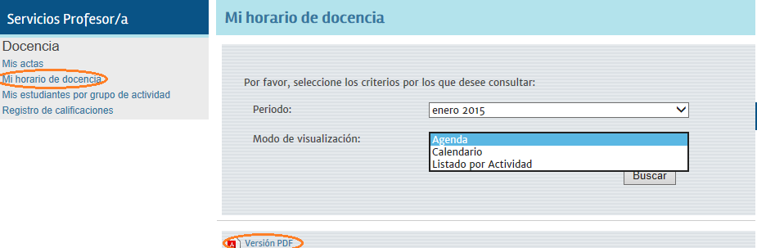
Cuatro pasos para Consultar su horario
Consulta Portal: “Mi horario de docencia”
1.Ingresar al Portal de profesores www.utadeo.edu.co, Enlace Profesores, ingrese con su usuario y clave institucional
¿Quiénes intervienen?
Docentes
2. De click sobre el enlace Mi horario de docencia
4. Haga Click en Buscar para ver el resultado de la Consulta. Podrá exportar en PDF el horario del docente.
3. Seleccione los criterios de Consulta: Elija el periodo o mes y Modo de visualización (Agenda, Calendario o Listado por Actividad).
Si hay dudas registre su solicitud en el enlace:
http://magic.utadeo.edu.co/helpdesk (Servicio: SISTEMA DE INFORMACION ACADEMICO)
Si desea hacer seguimiento a su solicitud comuníquese a la Ext. 2288

Slide 3
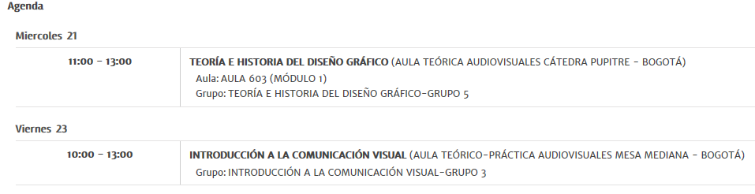
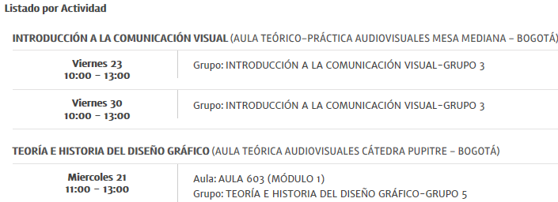
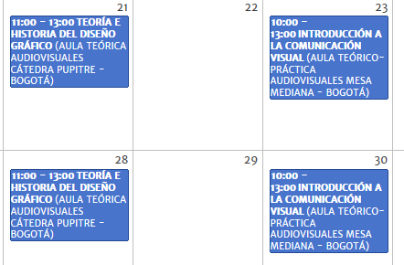
Ejemplos de visualizaciones
Consulta Portal: “Mi horario de docencia”
Recuerde:
Tiene tres formas de consultar su horario, pero de forma Calendario no se podrá exportar a PDF
Si hay dudas registre su solicitud en el enlace:
http://magic.utadeo.edu.co/helpdesk (Servicio: SISTEMA DE INFORMACION ACADEMICO)
Si desea hacer seguimiento a su solicitud comuníquese a la Ext. 2288

